Slide 1
프로세스와 메모리
원광대학교 SW융합학과
복경수

Slide 2
프로세스
프로세스
초기 컴퓨터는 한번에 하나의 프로그램을 실행하여 실행 중인 프로그램이 컴퓨터의 자원을 독점
병행 실행하는 프로그램들은 컴퓨터 자원을 공유하기 때문에 이를 제어하기 위해 프로세스가 등장
프로세스 정의
IBM 운영체제에서의 작업^{task}
가장 일반적인 정의 : 실행 중인 프로그램
비동기적^{asynchronous} 행위
실행 중인 프로시저
실행 중인 프로시저의 제어 추적
운영체제에 들어 있는 프로세스 제어 블록^{PCB}
프로세서에 할당하여 실행할 수 있는 개체 디스패치^{dispatch}가 가능한 대상

Slide 3
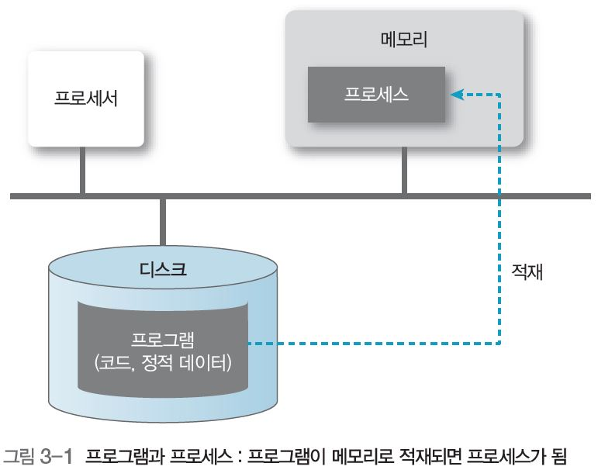
프로세스
프로그램과 프로세스
프로그램이 메모리에 적재되면 프로세스
프로세스를 실행할 때 자원을 할당하고 현재 활동 상태와 현재 수행 내용도 포함
컴파일한 코드와 초기화 전역변수, 문자열과 문자열 상수 등

Slide 4
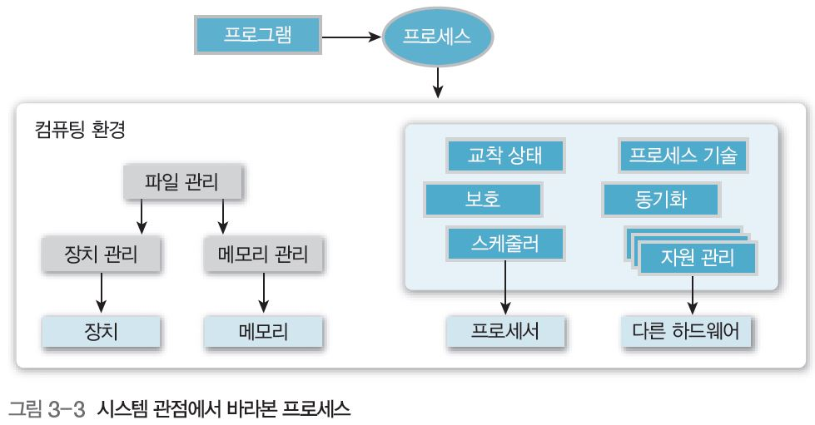
프로세스
시스템 관점에서의 프로세스
실행 중인 프로그램으로 스케쥴러에 의해 실행 순서가 결정
프로세스 지원, 협력하여 교착 상태, 보호, 동기화 등 정보 교환
·실행 순서 결정
· 디스크에 저장된 프로그램에 프로세서 할당해 장치나 메모리
같은 파일 자원 참조

Slide 5
프로세스
프로세스의 메모리 유형
스택
데이터를 일시적으로 저장하는 영역
지역 변수에 사용하고 변수가 사용 범위를 벗어나면 공간을 해제
보통 힙과 인접한 방향으로 점점 커져 스택 포인터와 힙 포인터를 만나면 메모리 사용이 소진
힙
코드 영역과 별도로 유지되는 자유 영역
동적으로 메모리를 할당하려고 프로그램 수행 중 사용했다가 해제
데이터
프로그램의 가상 주소 공간
전역변수와 정적변수를 저장하거나 할당하고 실행 전에 초기화
코드
실행 명령을 포함하는 메모리
프로그램을 시작할 때 프로세스가 디스크에서 읽어 실행하는 컴파일한 프로그램 저장

Slide 6
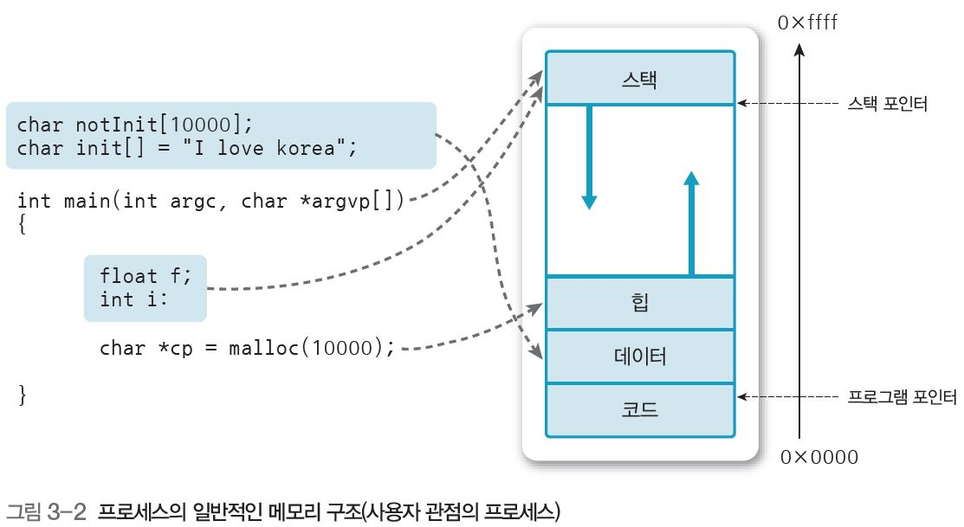
프로세스
프로세스의 메모리 구조
데이터를 일시적으로 저장하는 영역
코드 영역과는 별도로 유지되는 자유 영역
프로그램의 가상 주소 공간
실행 명령을 포함하는 메모리이거나 목적 파일에 있는 프로그램 영역

Slide 7
스레드
스레드^{thread}의 개념
프로세스의 특성인 자원과 제어에서 제어만 분리한 실행 단위
프로세스 하나는 스레드 한 개 이상으로 나눌 수 있음
프로세스의 직접 실행 정보를 제외한 나머지 프로세스 관리 정보 공유
관련 자원과 함께 메모리 공유 가능하므로 손상된 데이터나 스레드의 이상 동작 고려
같은 프로세스의 스레드들은 동일한 주소 공간 공유

Slide 8
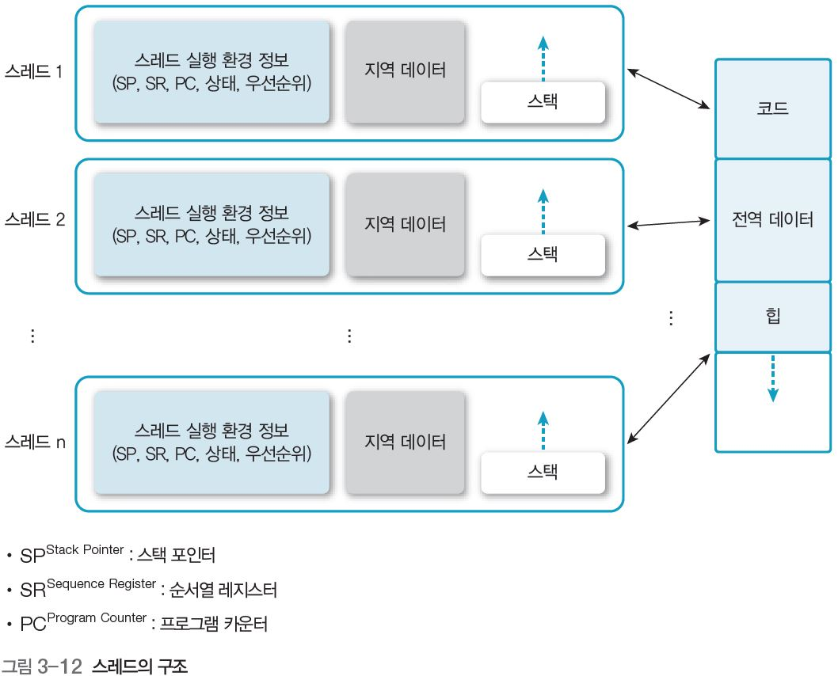
스레드
스레드 구조

Slide 9
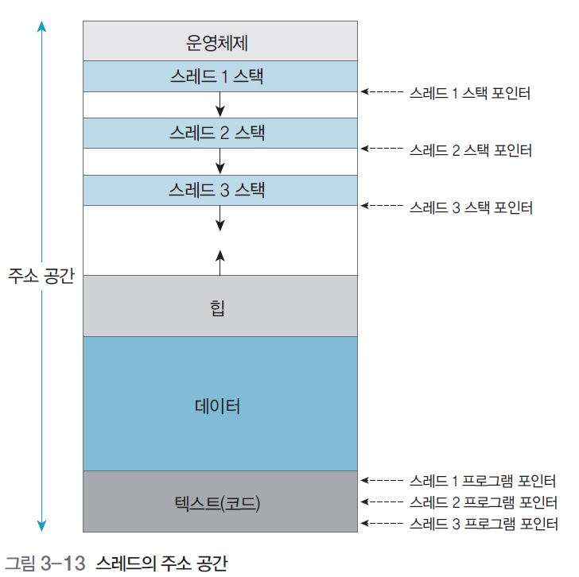
스레드
스레드 주소 공간
같은 프로세스의 스레드들은 동일한 주소 공간 공유

Slide 10
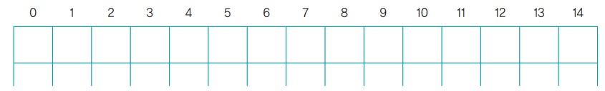
메모리
메모리 주소
1Byte로 나뉜 메모리의 각 영역은 메모리 주소로 구분하는데 보통 0번지부터 시작
CPU는 메모리에 있는 내용을 가져오거나 작업 결과를 메모리에 저장하기 위해 메모리 주소 레지스터(MAR)를 사용

Slide 11
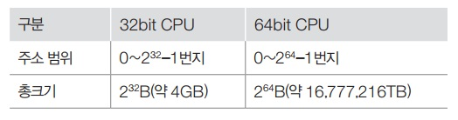
메모리
메모리 크기
32bit CPU의 메모리 크기
표현할 수 있는 메모리 주소의 범위가 0~2³²-1, 총개수가 2³²
16진수로 나타내면 00000000~FFFFFFFF, 총크기는 2³²B(약 4GB)
64bit CPU의 메모리 크기
0~2⁶⁴-1번지의 주소 공간을 제공
총 크기가 2⁶⁴B, 약 16,777,216TB로 거의 무한대에 가까운 메모리 사용 가능

Slide 12
메모리 관리
메모리 관리
모든 프로그램은 메모리에 적재되어야 실행이 가능
다중 프로그래밍 환경에서는 한정된 메모리를 여러 프로세스가 함께 사용할 수 있도록 관리
메모리 관리는 프로세스들을 위해 메모리 할당, 제거, 보호하는 활동
디스크에 있는 프로그램을 실행하려면 먼저 메모리에 적재 후 메모리 관리자가 예약된 메모리 할당
다중 프로그래밍에서 여러 프로세스가 메모리에 상주할 수 있도록 운영체제가 동적으로 메모리 세분화

Slide 13
메모리 관리
메모리 관리 정책
적재 정책 : 디스크에서 메모리로 프로세스 반입 시기 결정하는 것
요구 적재 : 운영체제나 시스템 프로그램, 사용자 프로그램 등 참조 요청에 따라 다음에 실행할 프로세스를 메모리에 적재하는 오래된 방법
예상 적재 : 시스템의 요청을 미리 예측하여 메모리에 적재하는 방법
배치 정책 : 디스크에서 반입한 프로세스를 메모리 어느 위치에 저장할 것인지 결정
대치 정책 : 메모리가 충분하지 않을 때 현재 메모리에 적재된 프로세스 중 제거할 프로세스를 결정하는 교체 방법

Slide 14
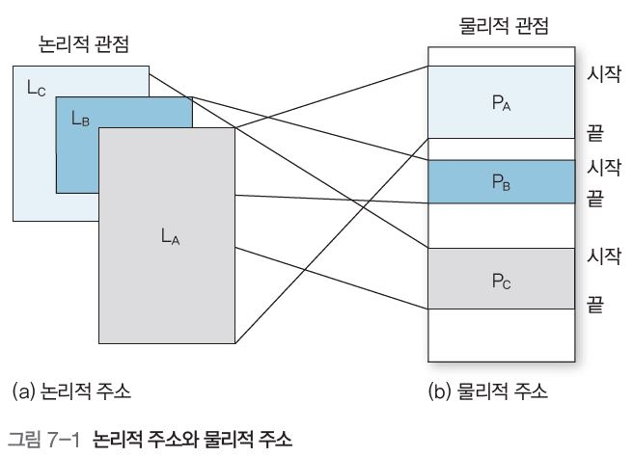
메모리 관리
메모리의 구조
실제 데이터나 프로그램을 저장하는 공간
프로그래머가 프로그래밍에 사용하는 공간

Slide 15
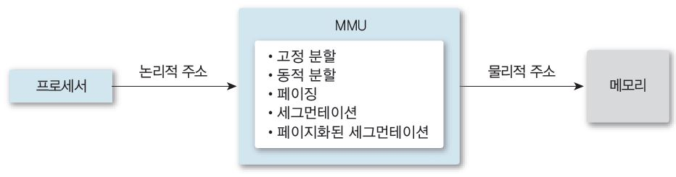
메모리 관리
메모리 장치의 주소 변환
논리적 주소와 물리적 주소의 변환은 메모리관리장치(MMU)가 처리

Slide 16
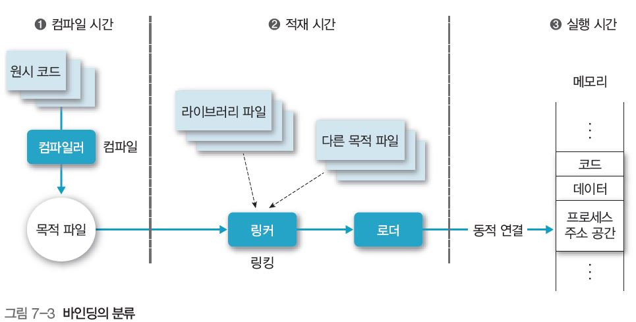
메모리 관리
매핑^{mapping}
논리적 주소와 물리적 주소의 연결
바인딩^{binding} : 매핑시켜 주는 작업
❷ 적재 시간
프로세스를 메모리의 어디에 적재해야 할지 컴파일 과정에 알려 주지 않으면 컴파일러는 대체 가능한 상대 주소 생성. 상대 주소는 프로그램의 시작 주소가 0으로 생성되므로 최종 바인딩을 적재시간까지 연기. 시작 주소가 변하면 단지 변화된 값을 반영하려고 사용자 코드를 재적재(정적 대치)
❸ 실행 시간
프로세스 실행 도중 메모리의 한 세그먼트에서 다른 세그먼트로 이동 한다면 바인딩은 수행 시간까지 연기(지연). 이런 주소 체계는 기본 및 경계(한계) 레지스터 등 특수 하드웨어의 지원 필요. 현재 범용 운영체제 대부분 실행 시간에 바인딩 방법 사용
❶ 컴파일 시간
프로세스가 메모리에 적재될 위치를 컴파일 과정에서 알 수 있다면 컴파일러는 물리적 주 소 생성 가능

Slide 17
메모리 관리
동적 적재
바인딩을 최대한 늦춰 실행 직전에 주소 확정하는 메모리 효율적으로 운영 방법
모든 루틴을 메모리에 적재하지 않고 교체 가능한 형태로 디스크에 저장
메인 프로그램만 먼저 메모리에 적재하여 수행
메인 프로그램에 다른 루틴이 필요할 때 메모리에 적재되어 있는지 조사
적재되어 있지 않다면 해당 루틴을 메모리로 적재하려고 호출하면서 프로그램의 주소 테이블을 갱신
동적 적재는 사용하지 않을 루틴을 메모리에 적재하지 않으므로 메모리 효율적으로 사용
오류가 발생하기도 하지만 프로그램 전체 양이 많을 때 더 유용

Slide 18
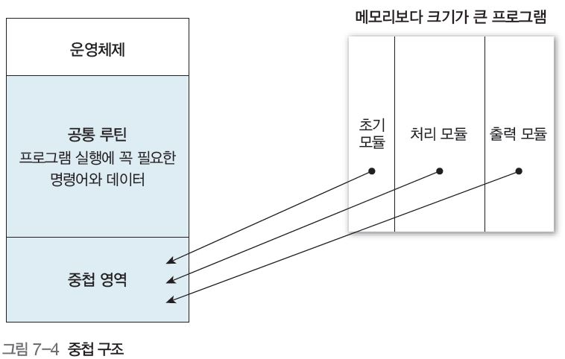
메모리 관리
중첩(오버레이)
실행하려는 프로그램이 메모리보다 클 때는 당장 필요하지 않은 프로그램의 일부는 중첩 (오버레이)으로 설정 가능
운영체제 영역과 메모리의 일부 영역에는 프로그램 실행에 꼭 필요한 명령어와 데이터만 저장
중첩 영역에는 필요할 때 호출하여 적재하는 방법

Slide 19
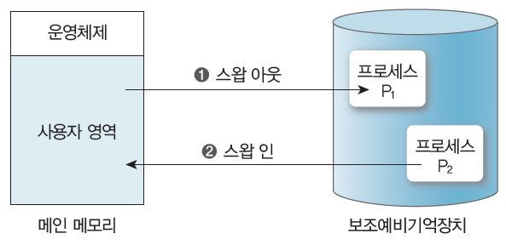
메모리 관리
스와핑(프로세스 교체)
프로세서 할당이 끝나고 수행 완료된 프로세스는 보조기억장치로 보내고(스왑 아웃), 새롭게 시작하는 프로세스는 메모리에 적재(스왑 인)
프로세스는 메모리에 있어야 수행되므로 일시적으로 디스크로 이동했다가 메모리로 되돌아와 다시 수행 가능

Slide 20
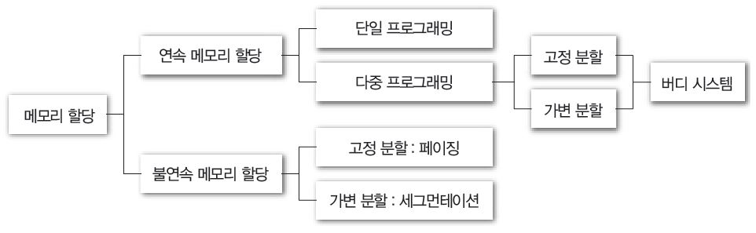
메모리 관리
메모리 적재 방법
연속 메모리 적재
비연속(분산) 메모리 적재

